Slide 1
ISO
انواع ایزو و الزامات آن

Slide 2
تاریخچه ایزو
سازمان بین‌المللی استاندارد یا ایزو برگرفته از عبارت لاتین International Organization Standardization است که از مجمع سازمان‌های استاندارد کشورهای عضو آن تشکیل شده است. کلمه ایزو یاISO از عبارت یونانی ISOS برگرفته شده که به معنای هم شکل و یکسان است. دلیل چنین نامی این است که سازمان ایزو تلاش می‌کند تا با یکسان سازی استاندارد کشورهای جهان، ارتباط و تجارت را ساده‌تر کند.

Slide 3
تولد سازمان ایزو
در سال ۱۹۴۶ میلادی، ۶۵ نماینده از ۲۵ کشور بزرگ جهان در موسسه مهندسان راه و ساختمان شهر لندن گرد هم آمدند و پس از اجماع نظر به این نتیجه رسیدند که یک سازمان بین‌المللی جدید بنا کنند تا به سهولت همکاری‌ها و تجارت‌های بین‌المللی کمک کند و موجب یکپارچگی استانداردهای صنعتی تمام کشورهای جهان شود. در نهایت این سازمان جدید توانست در سال ۱۹۴۷ میلادی با ۶۷ کمیته فنی شروع به فعالیت کند و از آن زمان ۲۳۰۶۴ استاندارد بین‌المللی وضع کرده است.

Slide 4
اولین دبیرخانه مرکزی
دبیرخانه مرکزی ایزو در شهر ژنو سوئیس واقع شده و تقریبا ۱۶۰ نفر به صورت تمام وقت در آن مشغول کار هستند. اما بر اساس تاریخچه استاندارد ایزو، اولین دفتر این سازمان در یک خانه خصوصی در ژنو واقع شده بود و در سال ۱۹۵۰ حدودا ۵ نفر در این دبیرخانه مرکزی فعالیت می‌کردند. در سال ۱۹۵۱ میلادی بود که اولین استاندارد ایزو که آن زمان با عنوان توصیه شناخته می‌شدند،‌ در خصوص طول سنجی صنعتی منتشر شد.

Slide 5
سیستم اندازه‌گیری جامع بین‌المللی
۳۱ استاندارد واحد توسط این سازمان منتشر شد. این ۳۱ استاندارد بر مبنای سیستم بین‌المللی واحدها شکل گرفته بودند و برای هر کمیتی یک واحد تعیین شد. به عنوان مثال تصمیم گرفتند که واحد مصوب برای مسافت، متر و برای زمان، ثانیه باشد. پس به این نتیجه می‌رسیم که از همان ابتدا هدف سازمان ایزو، دستیابی به یک سیستم اندازه‌گیری یکنواخت جهانی بود. در حال حاضر ایزو ۸۰۰۰ این واحدها و نحوه استفاده از آن‌ها را مشخص می‌کند.

Slide 6
ایزو14000
تعریف کلی: ISO 14000
مجموعه‌ای از استانداردهای بین‌المللی در حوزه مدیریت زیست‌محیطی است. معروف‌ترین عضو این خانواده، ISO 14001 است .اما ISO 14000 شامل راهنماها و الزامات دیگر هم می‌شود که برای پایش اثرات زیست‌محیطی، کاهش آلودگی، بهبود تعامل با محیط‌زیست کاربرد دارند.
اعضای مهم خانواده ISO 14000:
ISO 14001 سیستم مدیریت محیط‌زیست (اصلی و قابل گواهی‌دهی)
ISO 14004 راهنمای پیاده‌سازی سیستم مدیریت محیط‌زیست
ISO 14031 ارزیابی عملکرد زیست‌محیطی (EPE )
ISO 14044 ارزیابی چرخه عمر محصول
(LCA)ISO 14064 اندازه‌گیری و گزارش گازهای گلخانه‌ای
ISO 14046 مدیریت مصرف و ردپای آب

Slide 7
ایزو 14001
ISO 14001 – سیستم مدیریت زیست‌محیطی (EMS)
تعریف کلی:
ایزو 14001 استاندارد بین‌المللی برای طراحی و پیاده‌سازی سیستم مدیریت زیست‌محیطی (Environmental Management System) است. هدف آن کمک به سازمان‌ها برای کنترل تأثیرات زیست‌محیطی فعالیت‌ها، محصولات و خدماتشان، کاهش آلودگی، مصرف منابع و انطباق با الزامات قانونی و محیط‌زیستی است.

Slide 8
ایزو14001
اصول کلیدی
ISO 14001:
1.شناسایی جنبه‌ها و اثرات زیست‌محیطی
2. انطباق با الزامات قانونی و مقرراتی محیط‌زیست
3. پایش و اندازه‌گیری آلاینده‌ها و مصرف منابع
4. جلوگیری از آلودگی
5. بهبود مستمر عملکرد زیست‌محیطی
6. آمادگی و واکنش در شرایط اضطراری زیست‌محیطی
7. آگاهی، آموزش و مشارکت کارکنان

Slide 9
ایزو14001
الزاماتISO 14001 (نسخه 2015):
1. زمینه سازمان Context شناخت عوامل خارجی (قوانین محیط‌زیست، توقعات جامعه) شناسایی ذی‌نفعان (سازمان محیط‌زیست، مردم منطقه، کارکنان)
2. رهبری و خط‌مشی زیست‌محیطی تعهد مدیریت ارشد به حفاظت از محیط‌زیست تعیین اهداف زیست‌محیطی و برنامه‌های دستیابی به آن‌ها
3. برنامه‌ریزی شناسایی جنبه‌های زیست‌محیطی (مثلاً پساب، آلودگی هوا، پسماندها) ارزیابی ریسک‌ها و فرصت‌های محیط‌زیستی انطباق با مقررات زیست‌محیطی ملی و بین‌المللی
4. پشتیبانی آموزش پرسنل در خصوص رفتارهای دوستدار محیط‌زیست منابع فنی و مالی برای اجرای برنامه‌های کاهش آلودگی مستندسازی فرآیندها و پایش‌ها
5. عملیات کنترل و کاهش تولید آلاینده‌ها (گاز، مایع، جامد) مدیریت مصرف انرژی، آب و مواد اولیه برنامه مدیریت پسماندهای صنعتی و خطرناک عملیات بازیافت، تصفیه و استفاده مجدد
6. ارزیابی عملکرد پایش کیفیت آب، هوا، خاک و پساب خروجی ممیزی داخلی زیست‌محیطی گزارش‌گیری عملکرد و بازنگری مدیریت
7. بهبود مستمر شناسایی عدم انطباق‌های محیط‌زیستی اقدامات اصلاحی و پیشگیرانه بهینه‌سازی فرآیندها برای کاهش مصرف و آلودگی

Slide 10
ایزو 18001
OHSAS 18001 / ISO 18000 سیستم مدیریت ایمنی و بهداشت شغلی (Occupational Health & Safety Management System)
تعریف کلی:
OHSAS 18001، بخشی از خانواده ایزو 18000 شناخته می‌شود، یک استاندارد بین‌المللی برای ایجاد و پیاده‌سازی سیستم مدیریت ایمنی و بهداشت حرفه‌ای (HSE) بود که به سازمان‌ها کمک میکند ریسک‌های شغلی را شناسایی و کنترل کرده، حوادث را کاهش داده و شرایط کاری ایمن فراهم کنند

Slide 11
ایزو 18001
OHSAS 18001 سیستم مدیریت ایمنی و بهداشت شغلی (جایگزین شده با ISO 45001)
تعریف کلی:
OHSAS 18001 یک استاندارد قدیمی برای مدیریت ایمنی و بهداشت حرفه‌ای بود که در سال 2018 به‌طور رسمی با ISO 45001 جایگزین شد. با این حال، برخی شرکت‌ها هنوز اسناد یا فرآیندهای مبتنی بر OHSAS دارند.

Slide 12
ایزو18001
اهداف اصلی OHSAS 18001 :
1. حفاظت از جان کارکنان، پیمانکاران و بازدیدکنندگان
2. شناسایی و ارزیابی ریسک‌های مرتبط با فرآیندهای صنعتی و شیمیایی
3. کنترل مخاطرات فیزیکی، شیمیایی، مکانیکی و روانی در محیط کار
4. رعایت الزامات قانونی و مقررات وزارت نفت و وزارت کار
5. ایجاد محیط کار ایمن و ارتقاء فرهنگ HSE

Slide 13
ایزو18001
الزامات اصلی OHSAS 18001 (مطابق ساختار اجرایی آن):
1. خط‌مشی ایمنی و بهداشت شغلی (OH&S Policy ) تعهد مدیریت به پیشگیری از صدمات و بیماری‌ها تعهد به بهبود مستمر سیستم HSE الزام به رعایت قوانین ملی (مثل آیین‌نامه‌های وزارت کار)
2. برنامه‌ریزی (Planning) شناسایی خطرات (Hazard Identification ارزیابی و اولویت‌بندی ریسک‌ها تعیین کنترل‌های مناسب (مهندسی، مدیریتی، فردی) تعیین اهداف و برنامه‌های بهبود در ایمنی و بهداشت
3. اجرا و بهره‌برداری (Implementation) آموزش مستمر کارکنان و پیمانکاران مستندسازی دستورالعمل‌های کاری ایمن، برگزاری مانورهای اضطراری (آتش‌سوزی، نشت گاز، انفجار) ثبت و پیگیری حوادث، شبه‌حوادث و اقدامات اصلاحی
4. بازرسی و پایش (Checking and Corrective Action ) انجام ممیزی‌های داخلی سیستم HSE ،پایش شاخص‌های کلیدی عملکرد ایمنی (مثل نرخ وقوع حوادث) بررسی گزارشات بازرسی، انحرافات و ثبت اقدامات اصلاحی کنترل اسناد و مستندات ایمنی
5. بازنگری مدیریت (Management Review )بررسی نتایج ممیزی‌ها، حوادث، بازخورد کارکنان تصمیم‌گیری درباره اصلاح سیاست‌ها، اهداف و منابع به‌روزرسانی برنامه‌های HSE متناسب با تغییرات در واحدها

Slide 14
ایزو18001
فرم‌ها و مستندات الزامی OHSAS 18001 :
1. فرم شناسایی خطرات
2.فرم ارزیابی ریسک فعالیت‌ها
3.فرم گزارش حادثه / شبه‌حادثه
4.برنامه آموزشی ایمنی برای پرسنل جدید
5. چک‌لیست بازرسی ایمنی تجهیزات و محیط
6. برنامه و گزارش ممیزی داخلی سیستم
7.دستورالعمل تجهیزات حفاظت فردی)

Slide 15
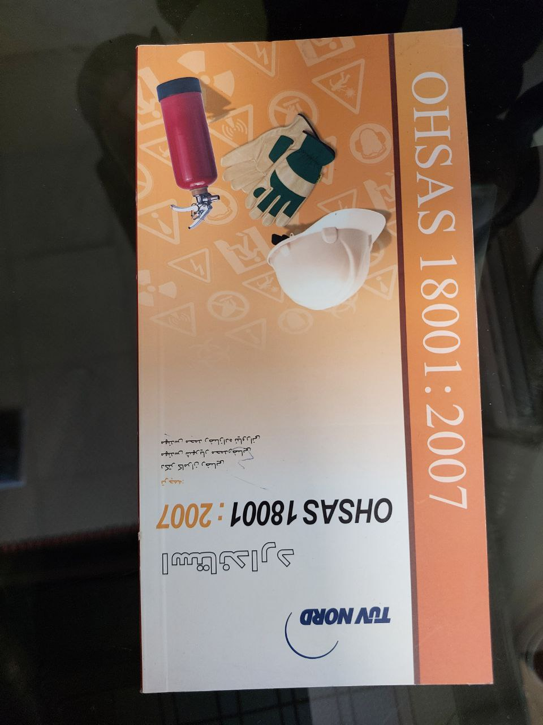
کتابچه استاندارد ایزو18001

Slide 16
ایزو 45001
ISO 45001 سیستم مدیریت ایمنی و بهداشت شغلی (OHSMS)
تعریف کلی:
ایزو 45001 یک استاندارد بین‌المللی برای طراحی و پیاده‌سازی سیستم مدیریت ایمنی و بهداشت شغلی است. هدف آن ایجاد محیطی ایمن و سالم برای کارکنان، پیمانکاران و سایر ذی‌نفعان با کاهش خطرات شغلی، پیشگیری از حوادث و بیماری‌های ناشی از کار است

Slide 17
ایزو 45001
اصول کلیدیISO 4500 :
1. شناسایی خطرات (Hazard Identification)
2.ارزیابی ریسک‌های ایمنی و بهداشتی
3. مشارکت فعال کارکنان
4. رهبری و تعهد مدیریت
5. پایش عملکرد و بهبود مستمر
6. مدیریت تغییرات و شرایط اضطراری
7. انطباق با الزامات قانونی و مقرراتی (مثل الزامات وزارت نفت و سازمانhse )

Slide 18
ایزو 45001
الزمات استاندارد ISO 45001 (نسخه 2018):
1. زمینه سازمان شناسایی عوامل داخلی و خارجی تأثیرگذار بر ایمنی، شناخت نیازهای ذی‌نفعان (کارگران، مراجع قانونی، پیمانکاران)
2. رهبری و مشارکت کارکنان تعیین خط ‌مشی HSE تعهد مدیریت ارشد به پیشگیری از صدمات مشاوره و مشارکت فعال کارکنان در تصمیم‌گیری‌های ایمنی
3. برنامه‌ریزی شناسایی خطرات، ارزیابی ریسک‌ها و فرصت‌ها تعریف اقدامات کنترلی برای کاهش ریسک‌ها تعیین اهداف ایمنی و بهداشت
4. پشتیبانی آموزش‌های تخصصی HSE کنترل مدارک و اطلاعات منابع مالی و انسانی برای مدیریت ایمنی
5. عملیات برنامه‌ریزی و کنترل عملیات‌های پرخطر (مثلاً کار در ارتفاع، فضای بسته و...) آمادگی و واکنش در شرایط اضطراری (حریق، نشت گاز، انفجار) کنترل ایمنی پیمانکاران و پروژه‌های عمرانی
6. ارزیابی عملکرد پایش حوادث، شبه‌حادثه‌ها و بیماری‌های شغلی ممیزی داخلی HSE بازنگری مدیریتی و تحلیل داده‌ها
7. بهبود مستمر اصلاح اقدامات ناکارآمد تحلیل ریشه‌ای حوادث یادگیری سازمانی از اشتباهات

Slide 19
ایزو 9001
ایزو ۹۰۰۱ (ISO 9001) ) یک استاندارد بین‌المللی برای سیستم مدیریت کیفیت (Quality Management System - QMS ) است که توسط سازمان بین‌المللی استانداردسازی (ISO ) تدوین شده و هدف آن بهبود مستمر کیفیت محصولات و خدمات، افزایش رضایت مشتری، و ایجاد فرآیندهای شفاف و قابل کنترل در سازمان‌هاست.
تعریف کامل ISO 9001:
ایزو 9001 چارچوبی را برای طراحی، استقرار، پایش و بهبود یک سیستم مدیریت کیفیت ارائه می‌دهد. این استاندارد بر اصولی کلیدی استوار است،مانند:
اصول کلیدی ISO 9001:
1.تمرکز بر مشتری
2. رهبری سازمانی
3. مشارکت کارکنان
4. رویکرد فرآیندی
5. بهبود مستمر
6. تصمیم‌ گیری مبتنی بر شواهد
7. مدیریت روابط با تأمین ‌کنندگان و ذی ‌نفعان

Slide 20
ایزو 9001(ادامه)
الزامات اصلی استاندارد ISO 9001 نسخه (2015):
زمینه سازمان (Context of the Organization ) شناسایی مسائل داخلی و خارجی تأثیرگذار شناسایی ذی‌نفعان (مشتریان، تأمین‌کنندگان، نهادها)
رهبری و تعهد مدیریت ارشد تعیین خط‌مشی کیفیت اختصاص منابع فرهنگ سازمانی کیفیت‌محور
برنامه‌ریزی سیستم مدیریت کیفیت شناسایی ریسک‌ها و فرصت‌ها تعیین اهداف کیفیت و برنامه دستیابی به آن‌ها
. پشتیبانی (Support) منابع انسانی، تجهیزات، زیرساخت دانش سازمانی ارتباطات و اطلاعات مستند
عملیات (Operation ) برنامه‌ریزی تولید یا خدمات کنترل طراحی، تولید، تحویل و خدمات پس از فروش کنترل تغییرات.
ارزیابی عملکرد پایش و اندازه‌گیری ممیزی داخلی بازنگری مدیریت
بهبود مستمر اقدامات اصلاحی پیشگیری از عدم انطباق‌ها بهینه‌سازی فرآیندها

Slide 21
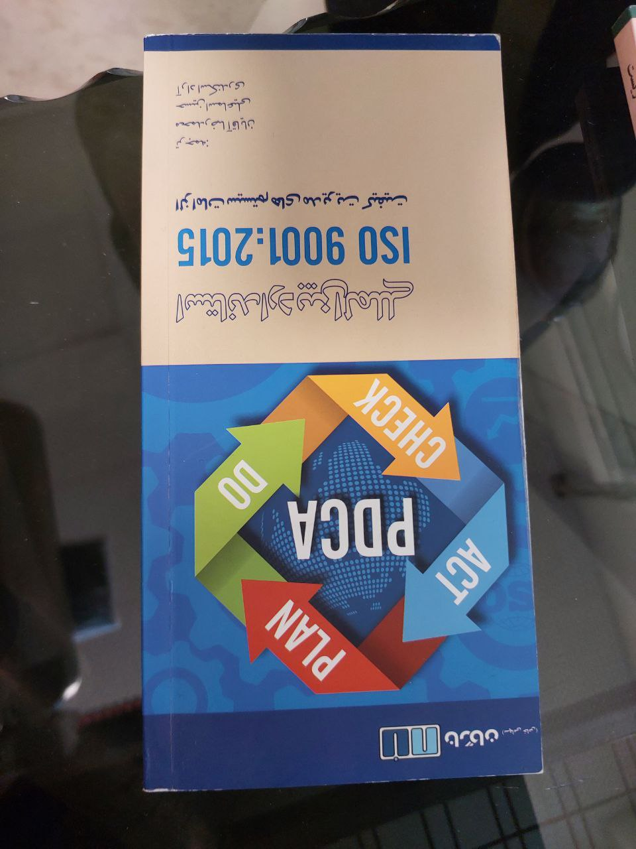
کتابچه مربوط به ایزو 9001

Slide 22
ایزو20000
ISO/IEC 20000 – سیستم مدیریت خدمات فناوری اطلاعات (IT Service Management System - ITSMS )
تعریف کلی: ایزو 20000 یک استاندارد بین‌المللی برای مدیریت خدمات فناوری اطلاعات (IT) است. این استاندارد به سازمان‌ها کمک می‌کند تا خدمات IT خود را به ‌صورت مؤثر، پایدار، و مطابق با نیازهای کسب‌وکار ارائه دهند.
اصول کلیدی ISO 20000
1.همسویی خدمات IT با اهداف کسب‌وکار
2. ارائه خدمات قابل اطمینان، پایدار و پاسخ‌گو
3. پایش، ارزیابی و بهبود عملکرد
IT 4. مدیریت درخواست‌ها، حوادث، تغییرات و دارایی‌ها
5. ارائه توافق‌نامه سطح خدمات

Slide 23
ایزو20000
ساختار اصلی ISO 20000
1. مدیریت سیستم خدمات (Service Management System - SMS ) تعریف خط‌ مشی و اهداف خدمات IT مستندسازی فرآیندها
2. طراحی و انتقال خدمات جدید ارزیابی ظرفیت، در دسترس بودن، پیوستگی خدمات
3. تحویل و مدیریت خدمات مدیریت تغییرات، پیکربندی، دارایی‌های IT رسیدگی به مشکلات و وقایع
4. ارتباط با مشتری و تأمین ‌کنندگان مدیریت قراردادها و توافق‌نامه‌ها رسیدگی به شکایات کاربران
5. پایش و بهبود خدمات IT انجام ممیزی داخلی، بازنگری مدیریت اندازه‌گیری شاخص‌های عملکرد کلیدی

Slide 24
ایزو22000
. ISO 22000 سیستم مدیریت ایمنی مواد غذایی (Food Safety Management System - FSMS )
تعریف کلی: ایزو 22000 یک استاندارد بین‌المللی برای طراحی سیستم مدیریت ایمنی مواد غذایی است. این استاندارد برای کل زنجیره تأمین مواد غذایی طراحی شده است.
اصول کلیدیISO 22000
ایمنی در تمام مراحل زنجیره غذا
2. تجزیه و تحلیل خطر
3. برنامه‌های پیش‌نیازی
4.قابلیت ردیابی و واکنش در شرایط اضطراری
5. کنترل نقاط بحرانی

Slide 25
ایزو22000
الزامات اصلی ISO 22000 :
1.برنامه‌ریزی و مدیریت سیستم ایمنی غذا خط‌ مشی ایمنی غذا تعیین مسئولیت‌ها و مستندسازی فرآیندها
2. برنامه‌های پیش‌نیازی بهداشت کارکنان، کنترل آفات، نگهداری تجهیزات، ایمنی آب و هوا
3. تجزیه و تحلیل خطرات شناسایی خطرات شیمیایی، فیزیکی، میکروبی تعیین و اقدامات کنترلی
4. پایش و بهبود مستمر ممیزی، بازنگری مدیریت، اصلاح انحرافات

Slide 26

کتابچه استاندارد ایزو 22000

Slide 27
5001
ISO 50001 – سیستم مدیریت انرژی (EnMS) تعریف کلی:
ISO 50001 استاندارد بین‌المللی برای طراحی و پیاده‌سازی سیستم مدیریت انرژی است. این استاندارد به سازمان‌ها کمک می‌کند تا مصرف انرژی را پایش، کنترل و بهینه‌سازی کنند و به کاهش هزینه‌ها و کاهش گازهای گلخانه‌ای برسند.
اصول کلیدی ISO 50001 :
1.پایش مصرف انرژی (برق، بخار، گاز، آب داغ)
2. شناسایی فرصت‌های صرفه‌جویی انرژی
3. تعیین شاخص‌های عملکرد انرژی
4. استفاده از داده‌ها برای تصمیم‌گیری
5. بهبود مستمر کارایی انرژی

Slide 28
5001
الزامات اصلی ISO 50001:
تعیین خط‌مشی انرژی و اهداف بهینه‌سازی تحلیل مصرف و شناسایی نقاط پرت انرژی تدوین شاخص‌های عملکرد انرژی برای هر واحد (مثلاً توربین، مشعل، کمپرسور) آموزش کارکنان و اپراتورها برای صرفه‌جویی انرژی، بررسی و بهبود پروژه‌های کاهش مصرف

Slide 29
5001
مزایای ISO 50001 :
کاهش هزینه‌های انرژی و بهره‌وری بالاتر کاهش ردپای کربن و آلاینده‌ها انطباق با سیاست‌های اقلیمی جهانی جذب سرمایه‌گذاران علاقه‌مند به انرژی پاک

Slide 30

کتابچه ایزو 5001

Slide 31
پایان

